Slide 1
STUPŇOVÁNÍ PŘÍDAVNÝCH JMEN
Autorem materiálu a všech jeho částí, není-li uvedeno jinak, je Mgr. Eva Šimonková Dostupné z Metodického portálu www.rvp.cz, ISSN: 1802–4785. Provozuje Národní ústav pro vzdělávání, školské poradenské zařízení a zařízení pro další vzdělávání pedagogických pracovníků (NÚV).

Slide 2
Anotace | Stupňování
Klíčová slova | Más, menos, mayor, superior
Předmět | Španělský jazyk
Autor | Mgr. Eva Šimonková
Jazyk | Španělský jazyk
Druh učebního materiálu | Prezentace a procvičení
Potřebné pomůcky | PC, interaktivní tabule
Cílová skupina | Studenti střední školy
Druh interaktivity | Prezentace a procvičení
Zdroje | Seznam viz. poslední strana
Autorem materiálu a všech jeho částí, není-li uvedeno jinak, je Mgr. Eva Šimonková Dostupné z Metodického portálu www.rvp.cz, ISSN: 1802–4785. Provozuje Národní ústav pro vzdělávání, školské poradenské zařízení a zařízení pro další vzdělávání pedagogických pracovníků (NÚV).

Slide 3
Popis:
Po vysvětlení problematiky a uvedení příkladů následuje procvičení.
Studenti se vyjádří. Následuje kliknutí a poté se objeví správné řešení.
Autorem materiálu a všech jeho částí, není-li uvedeno jinak, je Mgr. Eva Šimonková Dostupné z Metodického portálu www.rvp.cz, ISSN: 1802–4785. Provozuje Národní ústav pro vzdělávání, školské poradenské zařízení a zařízení pro další vzdělávání pedagogických pracovníků (NÚV).

Slide 4
DRUHÝ STUPEŇ PŘÍDAVNÝCH JMEN
Druhý stupeň přídavných jmen tvoříme přidáním příslovce
MÁS / MENOS před základní tvar.
„Než“ překládáme jako „QUE“.
„Mi libro es más caro que tu libro.“
„Moje kniha je dražší než tvoje kniha.“
„Su novia es menos guapa que mi novia.“
„Jeho snoubenka je méně hezká než moje snoubenka.“
Autorem materiálu a všech jeho částí, není-li uvedeno jinak, je Mgr. Eva Šimonková Dostupné z Metodického portálu www.rvp.cz, ISSN: 1802–4785. Provozuje Národní ústav pro vzdělávání, školské poradenské zařízení a zařízení pro další vzdělávání pedagogických pracovníků (NÚV).

Slide 5
Přídavná jména s nepravidelným stupňováním:
BUENO - MEJOR
MALO - PEOR
Existují přídavná jména s pravidelným i nepravidelným stupňováním. Pravidelný tvar je míněn doslova, zatímco nepravidelný tvar má význam přenesený.
GRANDE - MÁS GRANDE - MAYOR
PEQUEŇO - MÁS PEQUEŇO - MENOR
ALTO - MÁS ALTO - SUPERIOR
BAJO - MÁS BAJO - INFERIOR
Autorem materiálu a všech jeho částí, není-li uvedeno jinak, je Mgr. Eva Šimonková Dostupné z Metodického portálu www.rvp.cz, ISSN: 1802–4785. Provozuje Národní ústav pro vzdělávání, školské poradenské zařízení a zařízení pro další vzdělávání pedagogických pracovníků (NÚV).

Slide 6
Ejemplos:
„La casa de Juan es más grande / más pequeňa que la escuela.“
„Juanův dům je větší / menší než škola.“
„Los problemas de Juan son mayores / menores que mis problemas.“
„Problémy Juana jsou větší / menší než moje problémy.“
Pokud umístíme mayor / menor za podstatné jméno, má význam starší / mladší.
„Es mi hermana mayor / menor.“
„To je moje starší sestra.“
Autorem materiálu a všech jeho částí, není-li uvedeno jinak, je Mgr. Eva Šimonková Dostupné z Metodického portálu www.rvp.cz, ISSN: 1802–4785. Provozuje Národní ústav pro vzdělávání, školské poradenské zařízení a zařízení pro další vzdělávání pedagogických pracovníků (NÚV).

Slide 7
„Mi padre es más alto / más bajo que yo.“
„Můj otec je vyšší / menší než já.“
„Los precios en Alemania son superiores / inferiores a los precios en Suiza.“
„Ceny jsou vyšší / nižší v Německu než ve Švýcarsku.“
Autorem materiálu a všech jeho částí, není-li uvedeno jinak, je Mgr. Eva Šimonková Dostupné z Metodického portálu www.rvp.cz, ISSN: 1802–4785. Provozuje Národní ústav pro vzdělávání, školské poradenské zařízení a zařízení pro další vzdělávání pedagogických pracovníků (NÚV).

Slide 8
TŘETÍ STUPEŇ PŘÍDAVNÝCH JMEN
Třetí stupeň přídavných jmen tvoříme přidáním určitého členu nebo přivlastňovacího zájmena před tvar druhého stupně.
U třetího stupně používáme předložku DE.
„Este coche es el más barato (de todos que están aquí).“
„Toto auto je nejlevnější (ze všech co tu jsou).
„Juan es el más guapo (de toda la clase).“
„Juan je nejhezčí (z celé třídy).“
Uvedený slovosled platí, jen pokud přídavné jméno stojí samostatně.
Autorem materiálu a všech jeho částí, není-li uvedeno jinak, je Mgr. Eva Šimonková Dostupné z Metodického portálu www.rvp.cz, ISSN: 1802–4785. Provozuje Národní ústav pro vzdělávání, školské poradenské zařízení a zařízení pro další vzdělávání pedagogických pracovníků (NÚV).

Slide 9
Stojí-li přídavné jméno s podstatným jménem, je slovosled následující:
člen určitý / přivl. zájmeno + podst. jméno + tvar 2. stupně
„Praga es la ciudad más grande de la República Checa.“
„Praha je největší město České republiky.“
„Es la chica más guapa de la clase.“
„To je nejhezčí dívka ze třídy.“
Autorem materiálu a všech jeho částí, není-li uvedeno jinak, je Mgr. Eva Šimonková Dostupné z Metodického portálu www.rvp.cz, ISSN: 1802–4785. Provozuje Národní ústav pro vzdělávání, školské poradenské zařízení a zařízení pro další vzdělávání pedagogických pracovníků (NÚV).

Slide 10
Ejercicios:
Doplňte vhodný výraz:
Juan es tonto.
Juan es ……… tonto ………. Pablo.
Juan es ……… …tonto ………. todos.
Madrid es grande.
Madrid es ……... grande ……….. Barcelona.
Madrid es ………. ciudad ………. grande ……….. Espaňa.
Yo soy un buen estudiante.
Yo soy ……………estudiante que José.
Yo soy ………….. estudiante………. la clase.
más
que
el más
de
más
que
la
más
de
mejor
el mejor
de
Autorem materiálu a všech jeho částí, není-li uvedeno jinak, je Mgr. Eva Šimonková Dostupné z Metodického portálu www.rvp.cz, ISSN: 1802–4785. Provozuje Národní ústav pro vzdělávání, školské poradenské zařízení a zařízení pro další vzdělávání pedagogických pracovníků (NÚV).

Slide 11
Vyjádřete vyšší nebo nižší míru vlastnosti podle + nebo -.
María es muy guapa. Su amiga es +………………………………..
Mi coche es caro. Tu coche es - …………………………………….
La casa es grande. La escuela es +………………………………...
Mi abuela es vieja. Mi abuelo es +…………………………………..
Los Picos de Europa son altos. La Sierra Nevada es -……………
Los precios en Alemania son altos. En Chequia son - .…………..
Yo tengo grandes problemas. Ellos tienen - ……………………….
Juan y Luis son buenos estudiantes. Nosotros somos +………....
Es malo estudiar poco. No estudiar nada es -…………………….
más guapa
menos caro
más grande
mayor
menos alta
inferiores
menores
mejores
peor
Autorem materiálu a všech jeho částí, není-li uvedeno jinak, je Mgr. Eva Šimonková Dostupné z Metodického portálu www.rvp.cz, ISSN: 1802–4785. Provozuje Národní ústav pro vzdělávání, školské poradenské zařízení a zařízení pro další vzdělávání pedagogických pracovníků (NÚV).

Slide 12
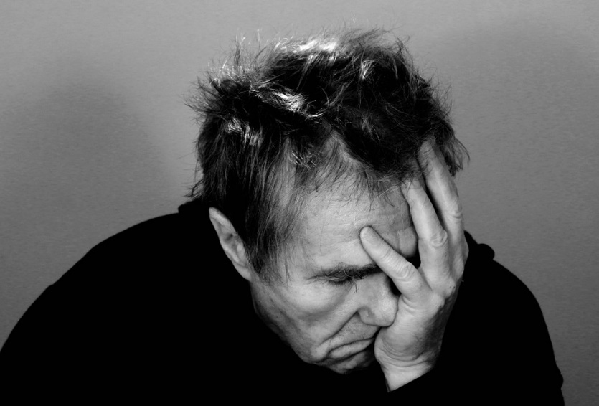
Porovnej oba obrázky. Použij výrazy 1.alegre, 2. joven, 3. triste, 4. viejo.
1. José es ………………….......Carlos.
2. José es ……………………....Carlos.
3. Carlos es …..…………………José.
4. Carlos es …………………......José.
más alegre que
menor que
más triste que
mayor que
José
Carlos
Autorem materiálu a všech jeho částí, není-li uvedeno jinak, je Mgr. Eva Šimonková Dostupné z Metodického portálu www.rvp.cz, ISSN: 1802–4785. Provozuje Národní ústav pro vzdělávání, školské poradenské zařízení a zařízení pro další vzdělávání pedagogických pracovníků (NÚV).

Slide 13
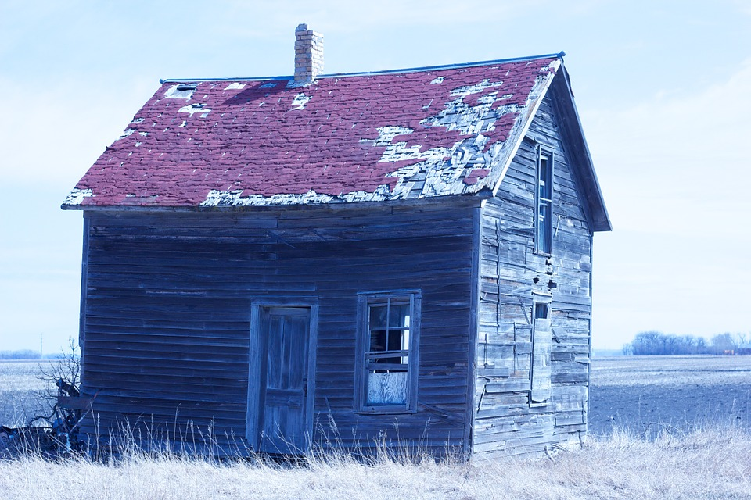
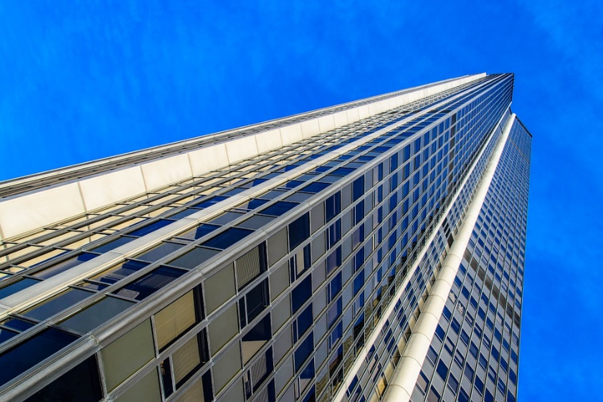
POROVNEJ DOMY.
POUŽIJ VÝRAZY JAKO:
ALTO, BAJO, MODERNO, ANTIGUO, BONITO, FEO, CÓMODO, ACOGEDOR, INCÓMODO,…
EL CHALET
EL RASCACIELOS
LA CHOZA
Autorem materiálu a všech jeho částí, není-li uvedeno jinak, je Mgr. Eva Šimonková Dostupné z Metodického portálu www.rvp.cz, ISSN: 1802–4785. Provozuje Národní ústav pro vzdělávání, školské poradenské zařízení a zařízení pro další vzdělávání pedagogických pracovníků (NÚV).

Slide 14
Obrázek 1: [Cit. 2016-02-21] Dostupný pod licencí CC0 Public Domain / FAQ na WWW:
˂https://pixabay.com/cs/chlapec-syn-rodina-%C5%A1%C5%A5astn%C3%BD-d%C3%ADt%C4%9B-476092/˃
autor: Volné pro komerční užití / Není nutné uvádět zdroj
Obrázek 2: [Cit. 2016-02-21] Dostupný pod licencí CC0 Public Domain / FAQ na WWW:
˂https://pixabay.com/cs/samoty-s%C3%A1m-archetyp-archetypy-513526/˃
autor: Volné pro komerční užití / Není nutné uvádět zdroj
Obrázek 3: [Cit. 2016-02-21] Dostupný pod licencí CC0 Public Domain / FAQ na WWW:
˂https://pixabay.com/cs/apremont-d%C5%AFm-star%C3%BD-d%C5%AFm-francie-1161688/˃
autor: Volné pro komerční užití / Není nutné uvádět zdroj
Obrázek 4: [Cit. 2016-02-21] Dostupný pod licencí CC0 Public Domain / FAQ na WWW:
˂https://pixabay.com/cs/opu%C5%A1t%C4%9Bn%C3%A9-chatr%C4%8De-bouda-star%C3%A9-722899/˃
autor: Volné pro komerční užití / Není nutné uvádět zdroj
Obrázek 5: [Cit. 2016-02-21] Dostupný pod licencí CC0 Public Domain / FAQ na WWW:
˂https://pixabay.com/cs/mrakodrap-budova-architektura-825546/˃
autor: Volné pro komerční užití / Není nutné uvádět zdroj

